Slide 1

Auto lane Car Project
오수정, 박주환

Slide 2
프로젝트의 목표

Slide 3
Auto Car System
lane camera module
차선을 인식하여 차선을 따라 방향이 변경되는
자율주행을 구현

Slide 4
사용되는 주요부품

Slide 5
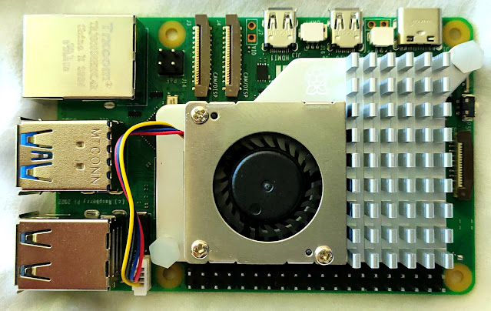
Model : 라즈베리파이5 (최신형)
CPU : 2.4GHz 암 코텍스-A76
(쿼드 코어, 64-비트)
ROM 용량 : 4GB
옵션 : 쿨러장착
사용 목적 : 초소용 컴퓨터 활용

Slide 6
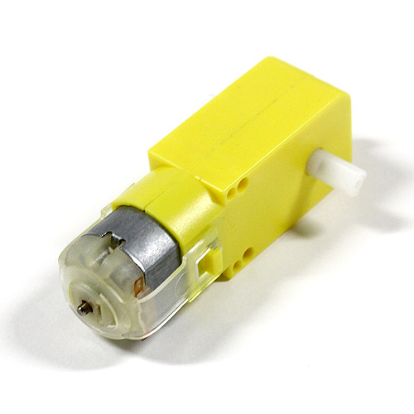
Model : DC TT
정격 전압 : 3 ~ 6V
적용 전압 : 5V
적용 방식 : 타이어에 부착하여 제어 동작
사용 용도 : 소형 스마트 자동차, RC CAR, 로봇 카

Slide 7
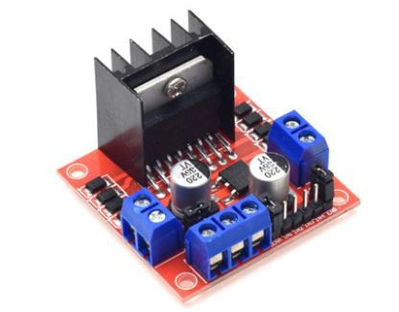
Model : H bridge drive (L298N)
모터 구동 입력 전압 : 4.7~24V
사용 목적 : DC 모터 제어 모터드라이브
사용 용도 : DC모터 속도 및 방향 제어

Slide 8
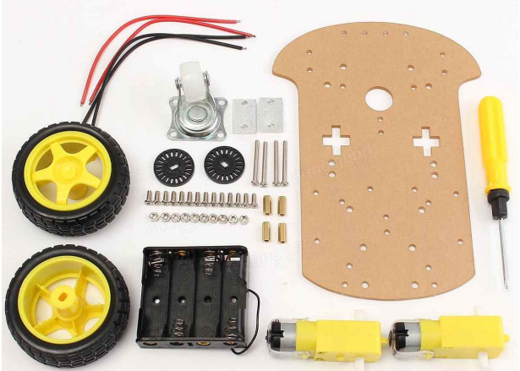
자율주행차 부품

Slide 9
설치

Slide 10
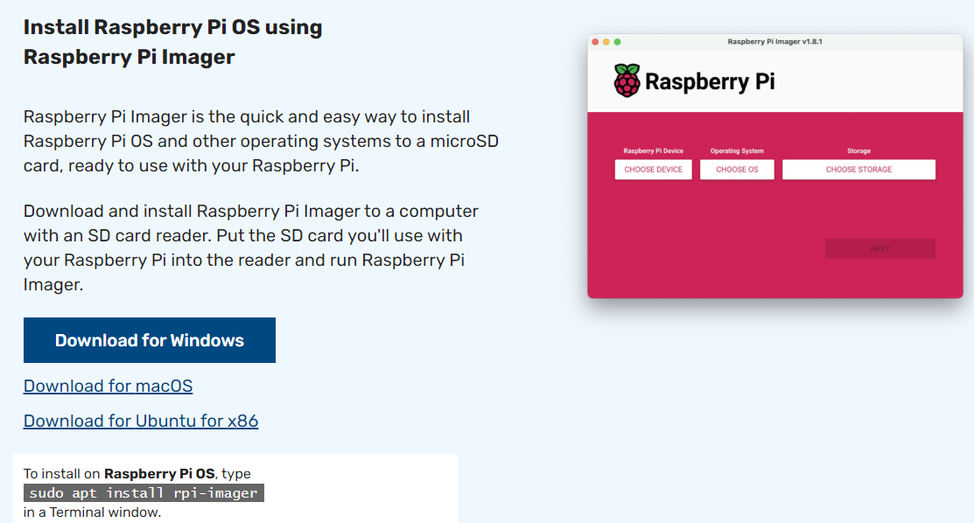
라즈베리파이 설치
라즈베리 사이트에서 Raspberry Pi Imager를 다운 받아서 Micro SD카드에 설치를 완료한 후 라즈베리파이 본체에 삽입합니다.

Slide 11
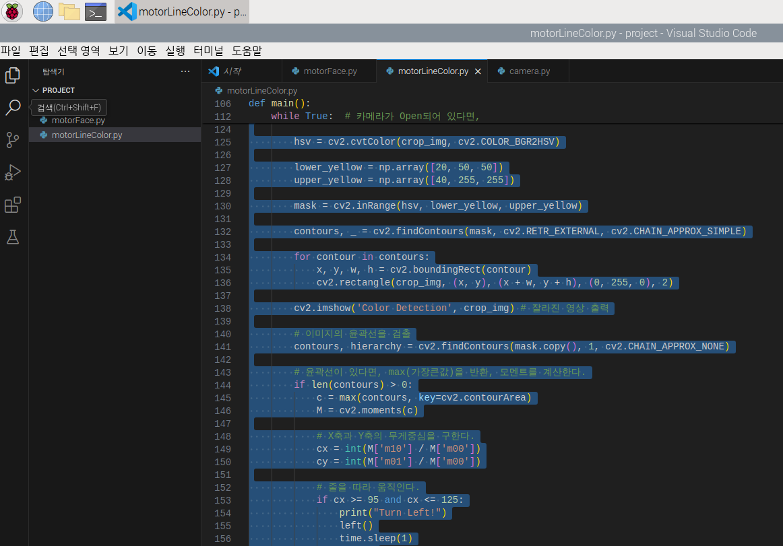
Visual Studio Code 및 python, opencv 설치
Visual Studio Code를 다운 받은 후, python을 설치해 주고, opencv를 컴파일하여 줍니다.

Slide 12
작동방식 및 소스코드

Slide 13


입력
출력
작동
제어
결과

Slide 14
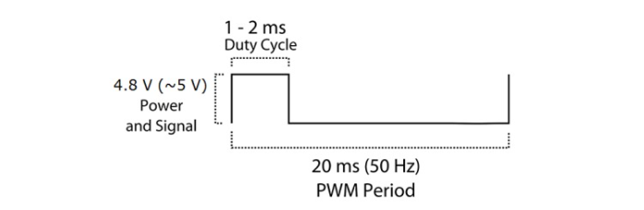
모터 회로방식
PWM을 20ms(50hz) 주기로 동작 시키고
펄스 폭(duty)만 조절해 위치(각도)를 조절하는 것이다.
여기서 duty는 1주기 동안 High를 유지하는 기간으로 보면 된다.

Slide 15
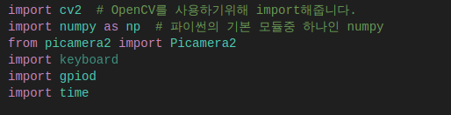
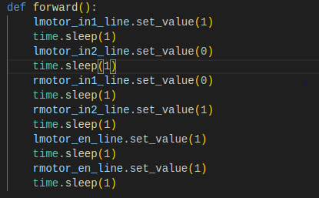
Open Cv.py
모듈 호출
방향설정

Slide 16
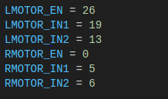
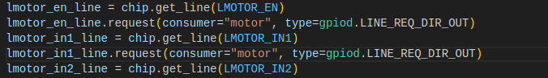
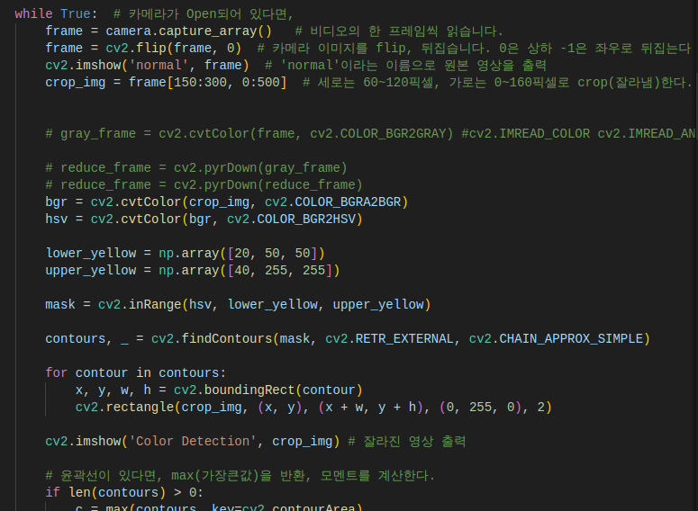
제어 PIN
작동 신호 output
카메라 세팅 및 색 인식

Slide 17
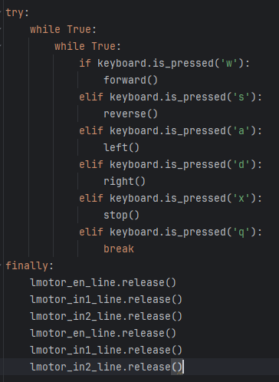
키보드 방향 제어부

Slide 18
작동 결과

Slide 19
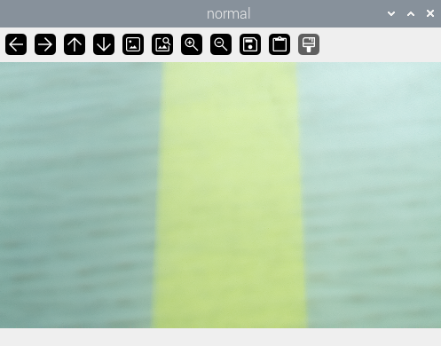
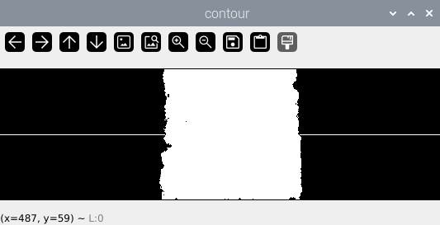
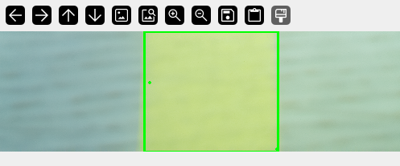
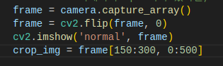
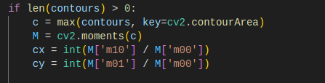
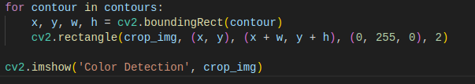
<Lane Camera Module>
카메라로 사물을 입력 받는 단계 | 피사체 판별 x, y 무게중심을 찾는 단계 | 목표한 차선을 찾아 인식하는 결과 단계

Slide 20
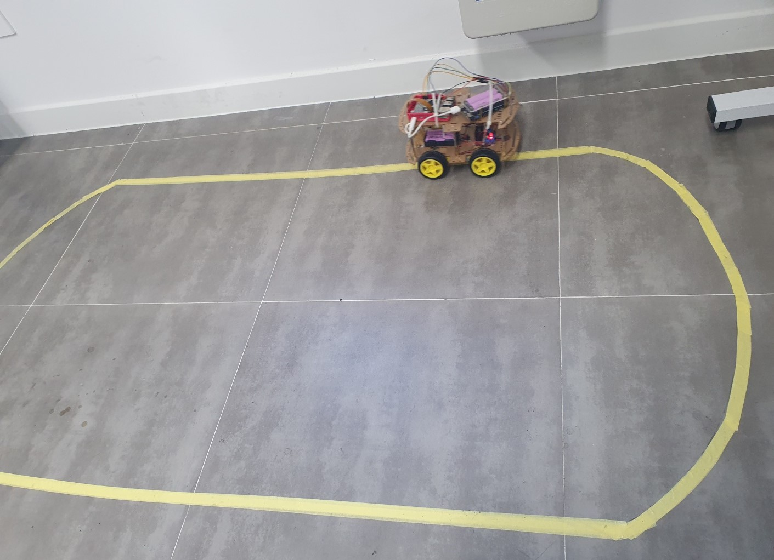
구현 된 자율모터 CAR

Slide 21
